Slide 1
El fútbol
¡Que es el fútbol ?
Deporte que se practica entre dos equipos de once jugadores que tratan de introducir un balón en la portería del contrario impulsándolo con los pies, la cabeza o cualquier parte del cuerpo excepto las manos y los brazos; en cada equipo hay un portero, que puede tocar el balón con manos, aunque solamente dentro del área; vence el equipo que logra más goles durante los 90 minutos que dura el encuentro. El futbol se creo en 1863 en Inglaterra por medio de la Asociación Inglesa de Fútbol (FA).
Curso :Comunicación
Profesor : Franco Mejilla
Alumno :Iker Alessandro
Arbildo Suarez.
Tema :El fútbol

Slide 2
Posiciones:
Las posiciones básicas que todo equipo debe tener son delantero, centrocampista, defensa y portero. Cada posición tiene un área específica del campo que cubre. Esto incluye qué tan atrás o adelante y qué tan lejos a la izquierda o a la derecha se extiende su territorio. Las posiciones sirven para estar ordenados y cada uno cumpla su función depende la posición que tenga en el juego para poder anotar el gol

Slide 3
¿Cuáles son las reglas más importantes del fútbol? Está prohibido en el fútbol todo tipo de actitudes violentas, como: Patear o intentar patear al rival. Poner zancadilla a jugadores del otro equipo.. Saltar sobre el oponente. Empujar al rival. Golpear o intentar hacerlo. Sujetar al oponente. Tocar el balón intencionadamente con las manos (excepto el portero).

Slide 4
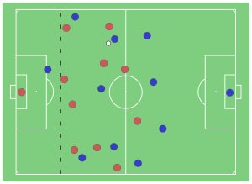
¿Qué es offside ?
.En la actualidad, si tan solo una parte del cuerpo con la que el futbolista puede tocar la pelota (cabeza, hombro, torso, piernas) está por delante de la línea del último defensor y solo resta el arquero hasta la línea de fondo, se considera offside o posición adelantada

Slide 5
Gracias

